Slide 1
Resultados de experiencias
Lo que está con verde son cosas que me faltan hacer y preguntas.
El numero azul de la izquierda inferior son los días en que fueron tomadas las muestras y cómo están guardadas en las carpetas. Está todo ordenada en forma cronológica.

Slide 2
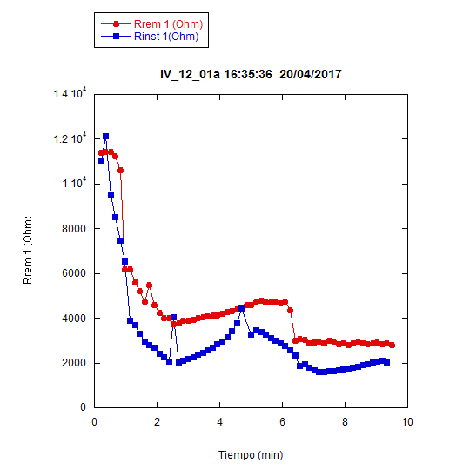
Primera experiencia vemos que inmediatamente al comenzar a enviar pulsos paso de tener alrededor de 12KΩ al quinto pulso pasó a tener 6KΩ
Se sacaron dos datos en donde la resistencia era muy negativa.
04-04

Slide 3
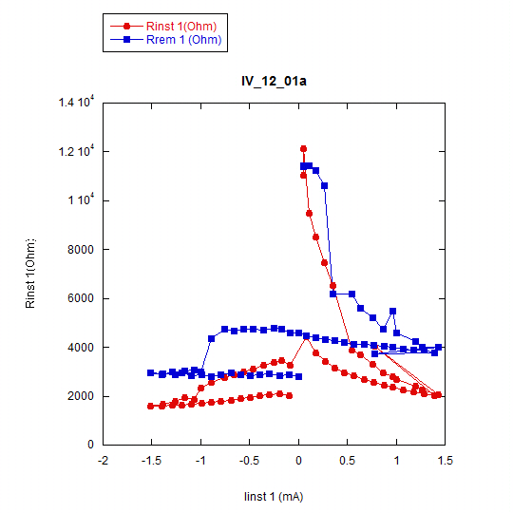
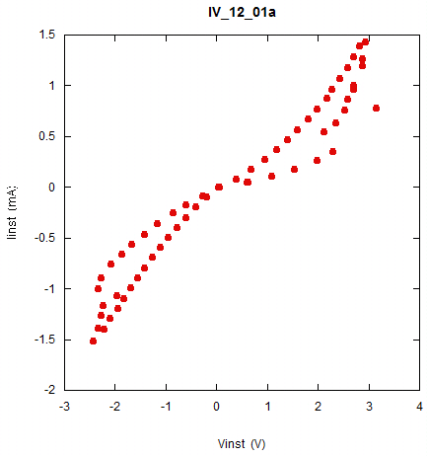
tiene comportamiento no lineal
04-04

Slide 4
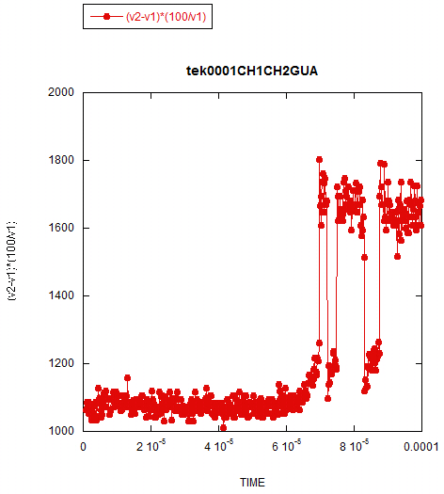
Switching
Rp = 100 Ω
V = 5.8Volts
04-04

Slide 5
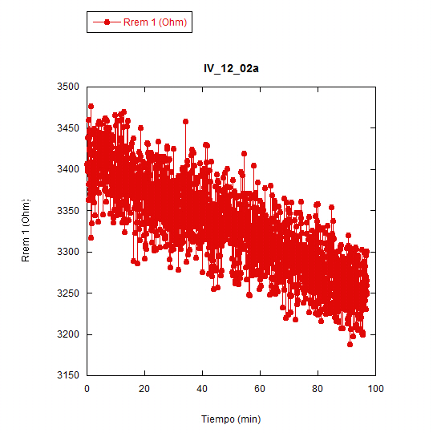
Vemos que la resistencia después de seis días de descanso pasó de tener 1800 Ω a tener 3400 Ω
memoria volátil ?????
AJUSTAR
10-04

Slide 6
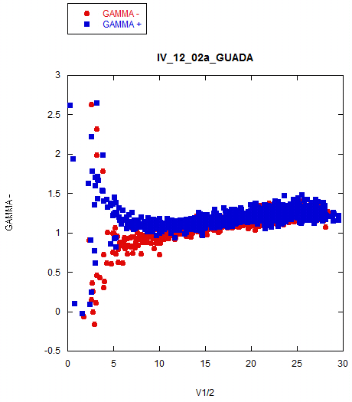
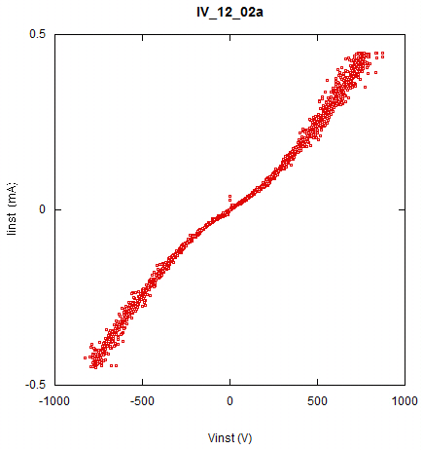
Gamma + ajusto con parecido? a 1/x
Gamma – con un LOG
NECESITO AJUSTAR?
IvsV para ver comportamiento no lineal
Hacer smooth ?
Falta ajustar IvsV ? No se
10-04

Slide 7
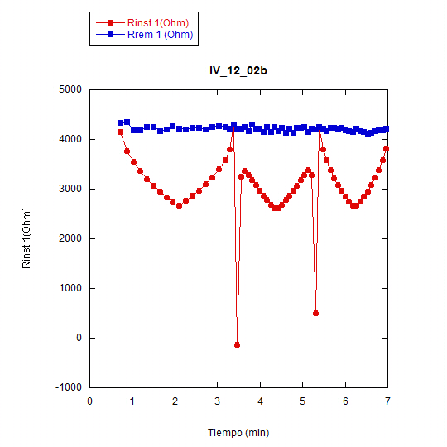
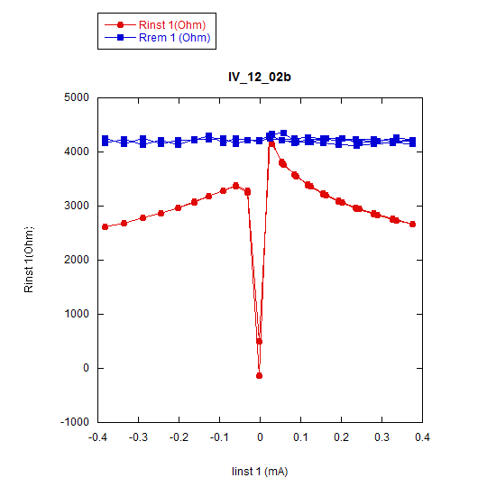
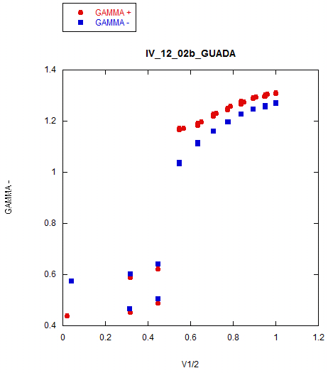
Enviamos pulsos de V variando entre -1 y 1 Volt
Ver los puntos de abajo sacar?
Recortar los datos por debajo del V del Bias?
Graficar IV
17-04

Slide 8
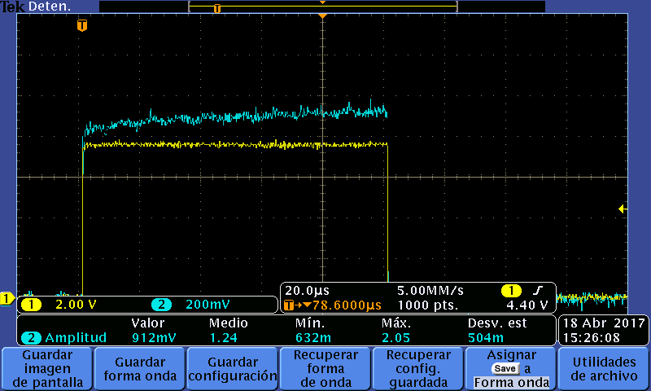
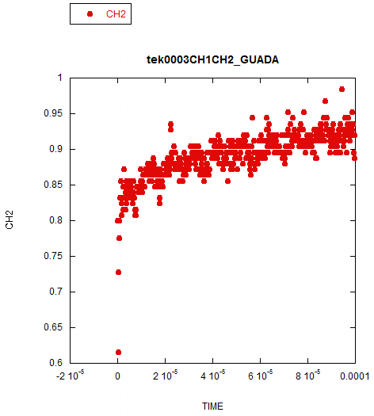
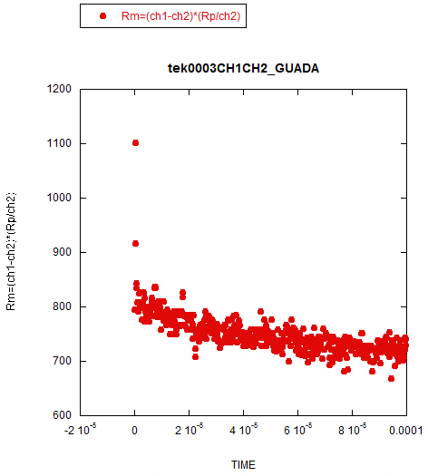
TEKTRONIX
Rp =100 Ω , t = 100 μs
Rp = 100 Ω
V = 5.8Volts
Graficar Rvs V yT de la muestra porque son pulsos chiquitos y no se calento
17-04

Slide 9
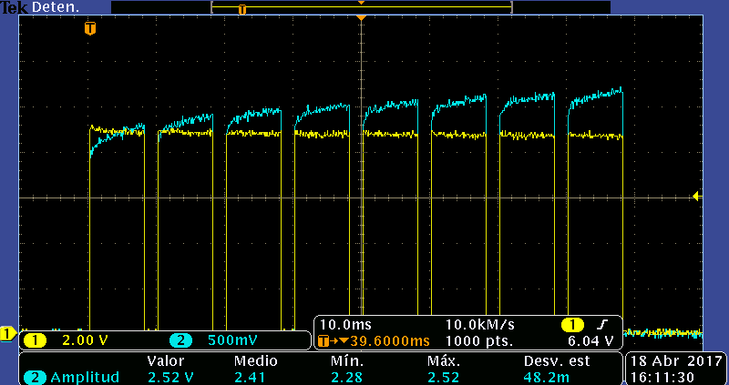
TEKTRONIX
8 pulsos
Rp =100 Ω , t = 8ms , Δt = 2 ms
Pasamos la muestra a la fase conductora !!!
17-04

Slide 10
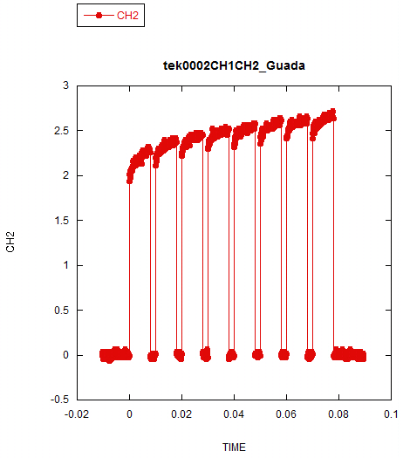
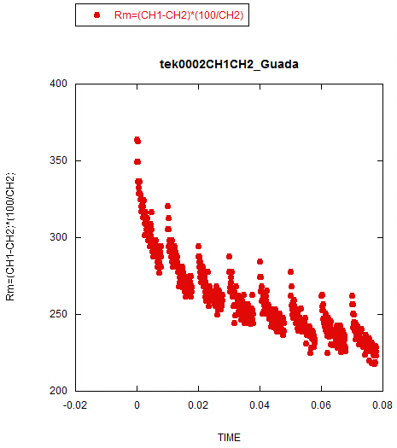
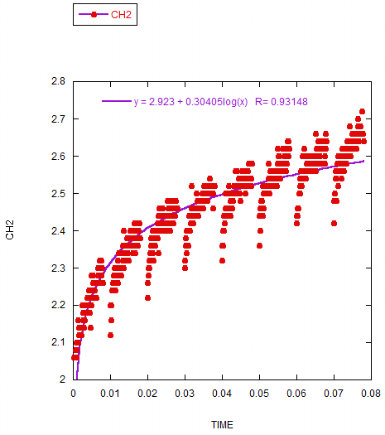
Tendría que ajustar mejor esta parte
17-04

Slide 11
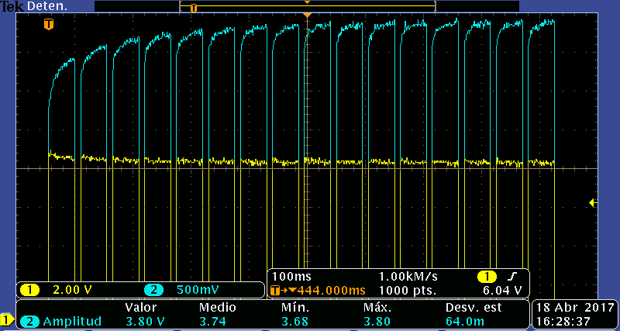
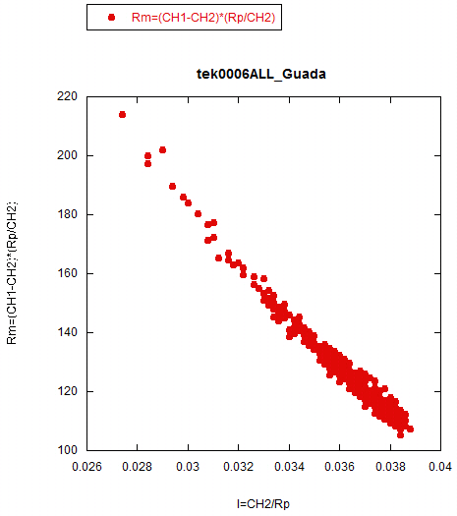
TEKTRONIX
16 pulsos
Rp =100 Ω , t = 45 ms , Δt = 5 ms
17-04

Slide 12
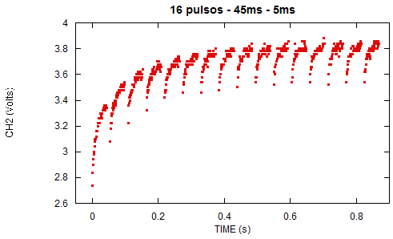
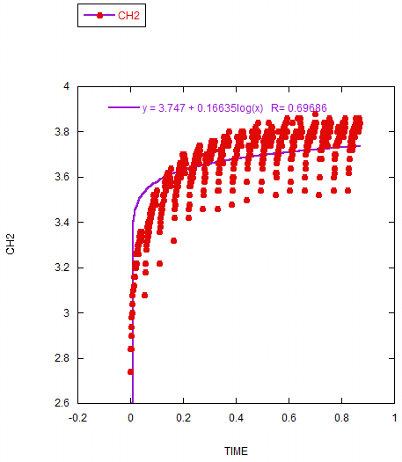
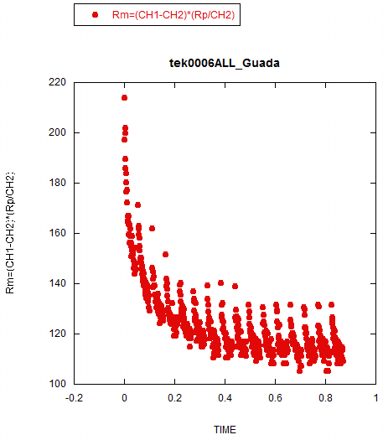
Porqué si son 16 pulsos de 45+5, el último pulso está después de 0.8 segundos, cuando (45+5)*16 = 800ms = 0.8 segundos ?????
YA ESTA!!!
No me gusta como ajustó
17-04

Slide 13
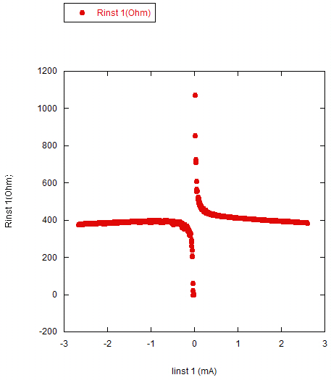
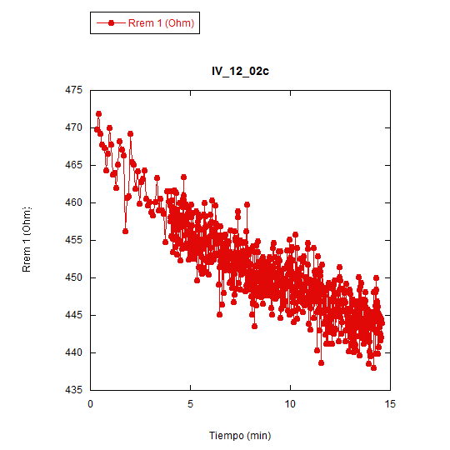
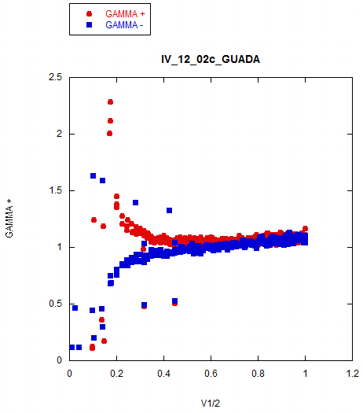
Se siguió con pulsos de V entre -1 y 1 Volts pero más seguidos para tener mayor densidad de puntos.
AJUSTAR
Hacer con smooth
17-04

Slide 14
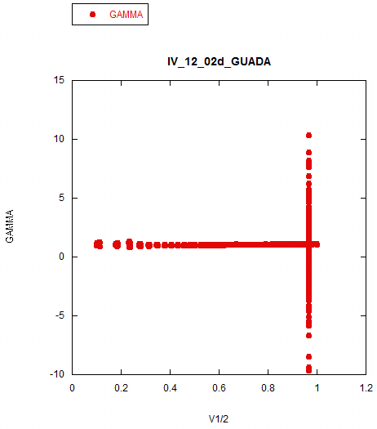
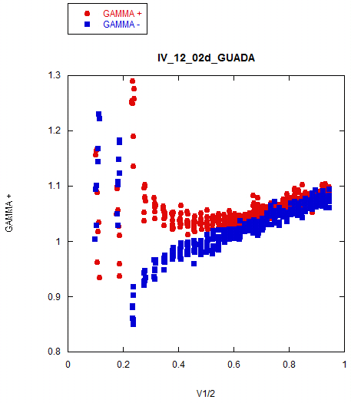
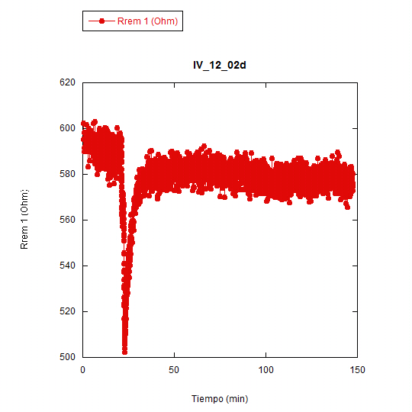
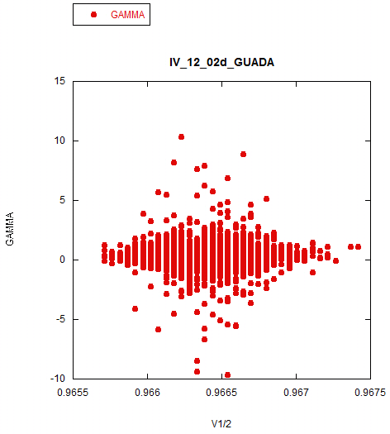
Calentamos la muestra
calor
Hacer con smooth
Hacer habiendo sacado los datos con calor antes de calcular el Gamma
γ calor
18-04

Slide 15
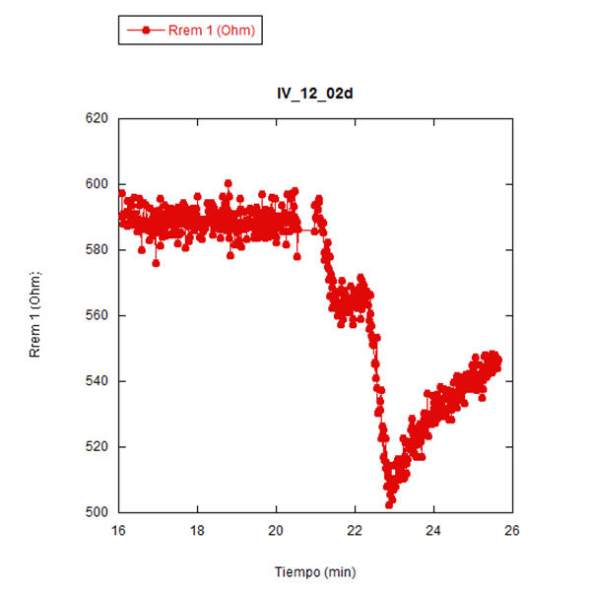
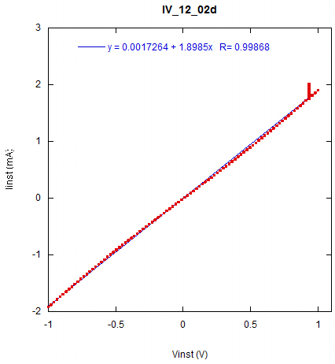
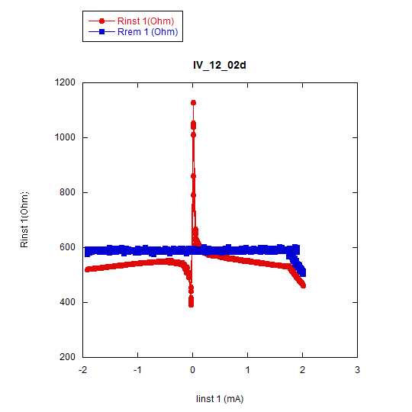

calor
calor
calor
No es comportamiento lineal , son voltajes pequeños
Se ve bien que cuando se aplicaba calor la muestra bajaba su resistencia.
TENGO QUE AYUDAR A LA MUESTRA ENFRIÁNDOLA PARA QUE SUBA LA RESISTENCIA ?
O SÓLO ES CUESTIÓN DE TIEMPO ?
HAY QUE DEJAR A LA MUESTRA DESCANSAR !!!
calor
18-04

Slide 16
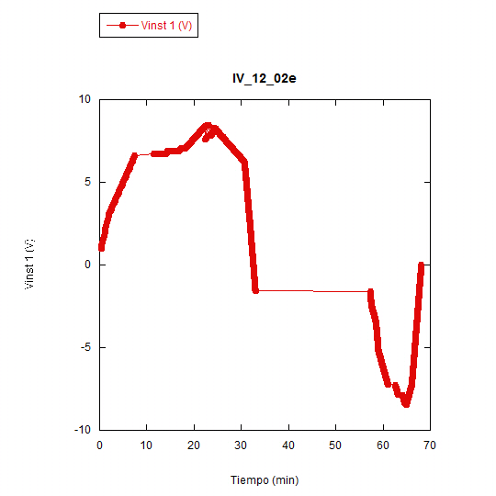
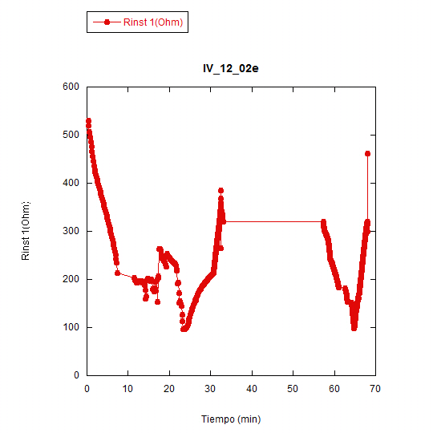
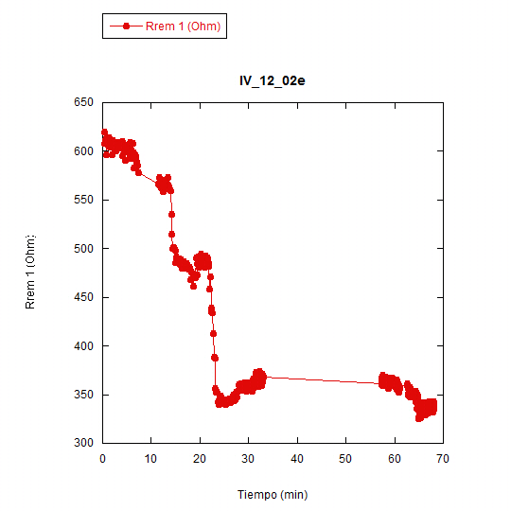
Dejamos descansar la muestra y nuevamente medimos, mandamos pulsos de 10 ms empezando con 1 Volt y pasos de 200mV, después de 12 mediciones cambiamos a 100mV el paso.
En un momento hubo un salto de corriente y no se vió que le pasó a la resistencia cuando mandó 6.7 Volts ; I=30.94 ; V=6.6 ???
los V son 8,3 y 6,6
Los gráficos en el tiempo me ayudan a ver que le estaba haciendo a la muestra.
Ver que pasó, ahí dónde marqué, bajó 100Ω la resistencia; cuando estaba a 600 y a 450 es decir un 16 y 22 % es mucho o poco?
Será algo de lo que marqué?
18-04

Slide 17
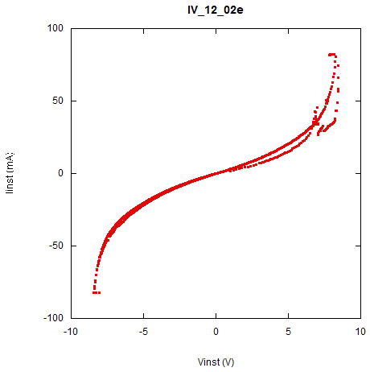
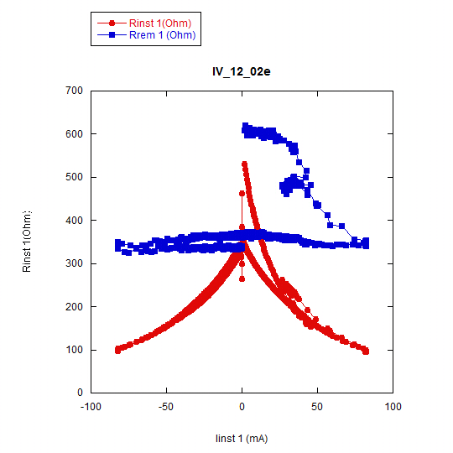
Puede ser lo que menciono en el slide anterior?
V=6,8
Se ve que estamos en una etapa de baja resistencia. Volátil ??
Comportamiento no lineal

Slide 18
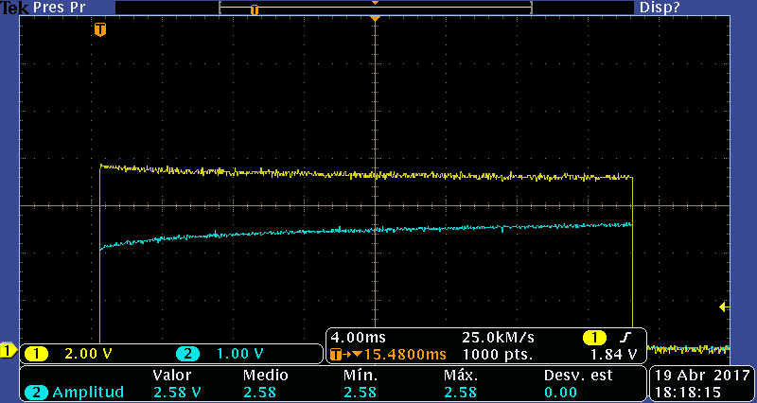
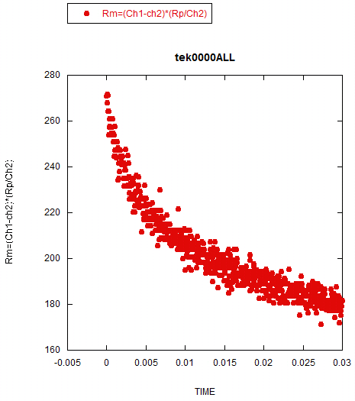
Paramos porque sino llegábamos a resistencia NULA!!!!!
18-04

